Slide 1
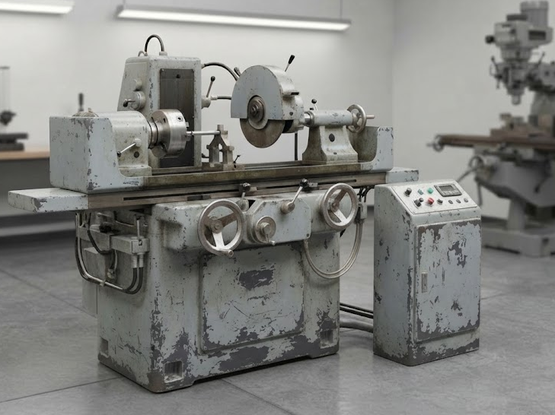
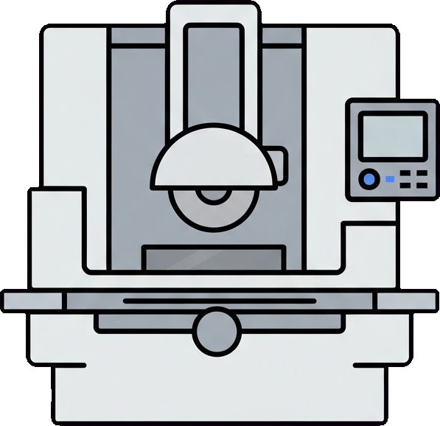
Taşlama Tezgahı
T-01 | Brandt T-212
Seviye
Manuel
Kondisyon
% 40
Motor Gücü
1,4 kW
Tolerans
0,1 mm
Gerekli Alan
30 m2 x 3,3 m
Kapasite
Formül
3 Vardiya
Sonuç
Bakım Gideri
Formül
Aylık, sabit
Sonuç
Enerji Gideri
Formül
Çalışmaya bağlı
Sonuç
Kondisyon
Formül
Aylık değişim
Sonuç
Güncel Satış Fiyatı
$ 12.000
Sat
Değişimin Formülü

